Slide 1



Quản lý khách sạn
Lớp: CNTT-K61
Môn: Phân tích thiết kế hướng đối tượng

Slide 2






Team Members
Trần Đức Anh
Nguyễn Hoàng Phát
Vạn Minh Ty
Chu Hồ Hoàng Vy

Slide 3




NỘI DUNG THUYẾT TRÌNH
01
02
GIỚI THIỆU
MÔ TẢ BÀI TOÁN
Thành viên, sản phẩm
Đặc tả bài toán cho khách sạn
03
04
SƠ ĐỒ CSDL
SƠ ĐỒ HƯỚNG ĐỐI TƯỢNG
Mô tả các sơ đồ ER, CSDL chi tiết
Xác định các chức năng và chi tiết của nó

Slide 4

01
GIỚI THIỆU

Slide 5

THOUSAND STARS HOTEL
Giới thiệu khách sạn
Thousand Star Co., Ltd. là một khách sạn 5 sao với nội thất tiện nghi và các dịch vụ đẳng cấp nâng cao trải nghiệm của khách hàng, có trụ sở đặt tại Thành phố Thủ Đức, Việt Nam.

Slide 6

02
MÔ TẢ
BÀI TOÁN

Slide 7


Thousand Starts Hotel
TRANSPORT
BOOKING
PRICE LIST
Tại khách sạn, khách hàng có hai cách để đặt phòng, qua điện thoại hoặc đến trực tiếp. Sau khi cung cấp thông tin cá nhân, nhân viên kiểm tra phòng trống và ghi chú các yêu cầu của khách. Khi khách đến, nhân viên đón tiếp và lập phiếu thuê, sau đó giao phòng và cung cấp dịch vụ theo yêu cầu. Trước khi trả phòng, khách thông báo để nhân viên kiểm tra và lập hóa đơn. Hàng tháng, quản lý truy cập hệ thống để kiểm tra doanh thu và thống kê. Khách hàng cũng có thể báo sự cố hoặc yêu cầu dịch vụ bất cứ lúc nào trong quá trình ở khách sạn.

Slide 8

03
SƠ ĐỒ CSDL

Slide 9
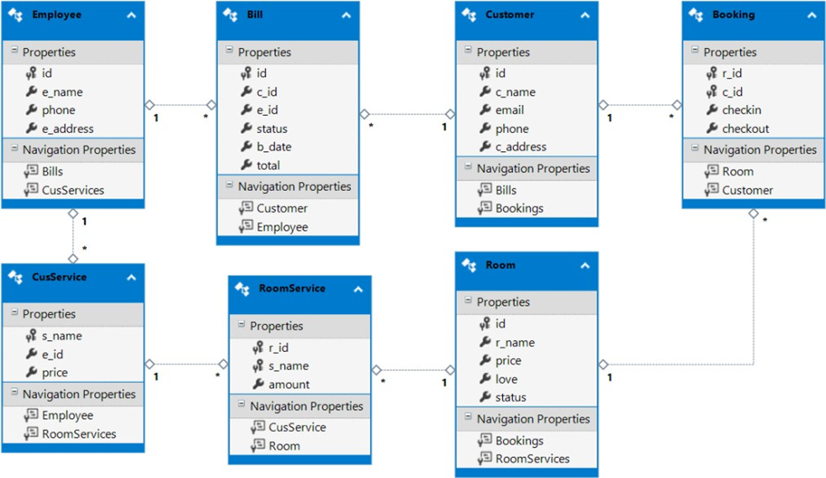
Hình 3.1 Sơ đồ Diagram

Slide 10

04
SƠ ĐỒ
HƯỚNG ĐỐI TƯỢNG

Slide 11
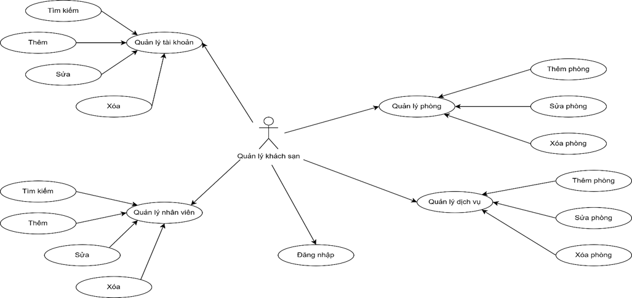
Hình 4.1 Biểu đồ use case tổng quát

Slide 12
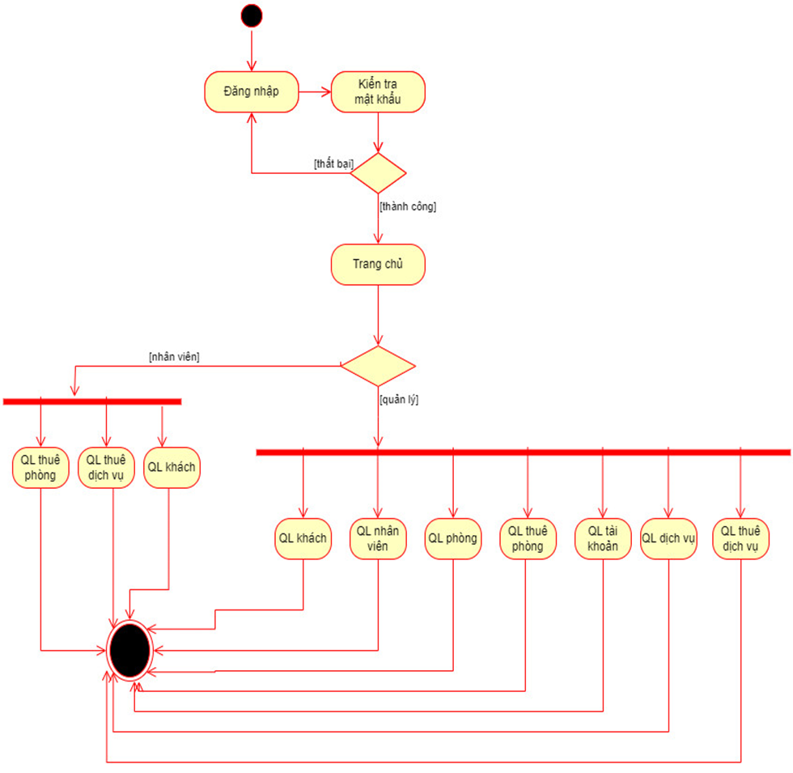
Hình 4.2 Biểu đồ hoạt động tổng quát

Slide 13
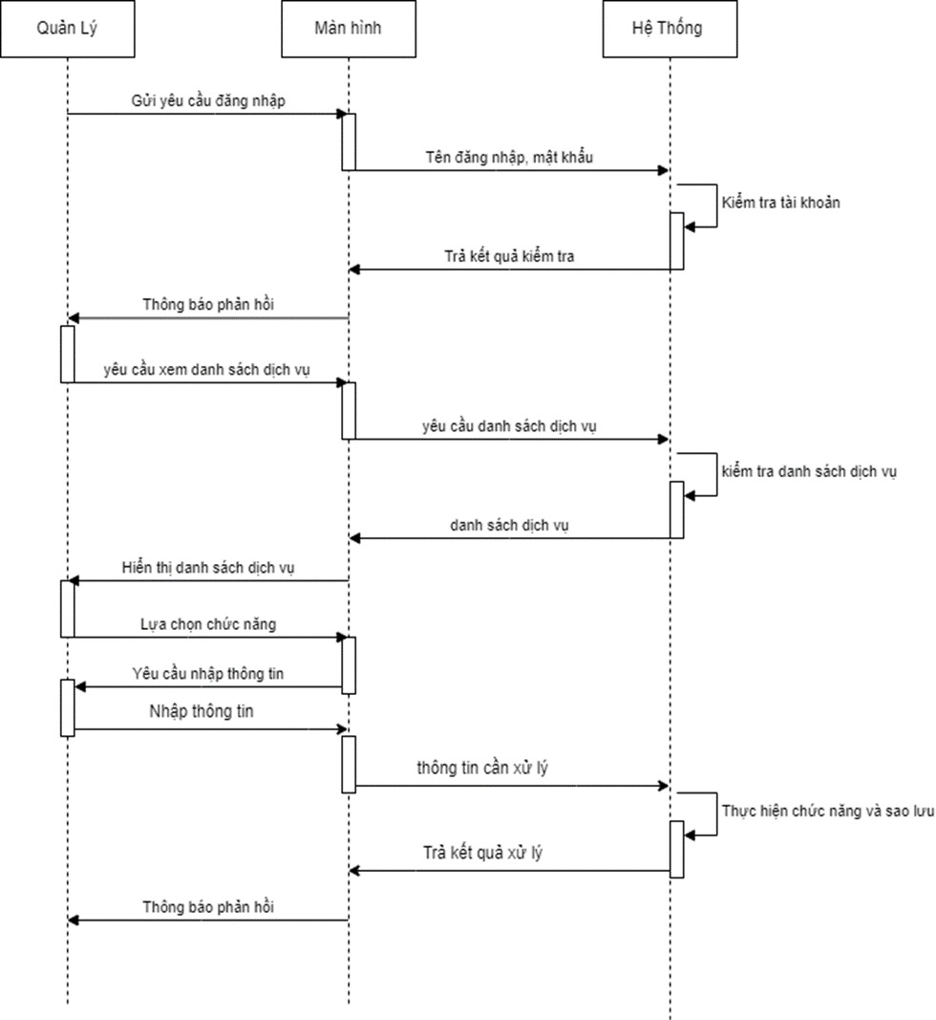
Hình 4.3 Biểu đồ tuần tự quản lý dịch vụ

Slide 14
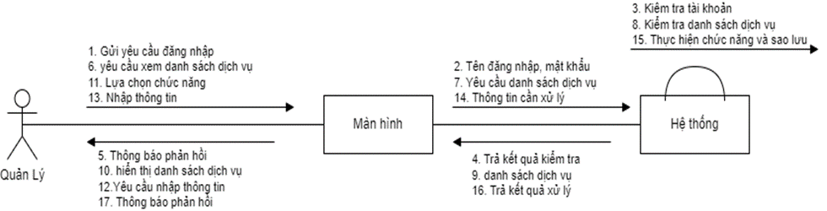
Hình 4.4 Biểu đồ cộng tác quản lý dịch vụ

Slide 15


TRANSPORT
BOOKING
PRICE LIST
THANK YOU !
End Of Slide
www.thousandstarts.com

